Slide 1
java脚本

Slide 2

目
java脚本
Contents

Slide 3

java脚本
java脚本
java脚本就是使用java语言通过代码编程来完成对数据流的操作。
内置了很多函数可以直接使用。

Slide 4
java脚本
java脚本-Main
Main函数对应一个processRow(）函数，processRow(）函数是用来处理数据流的场所！

Slide 5
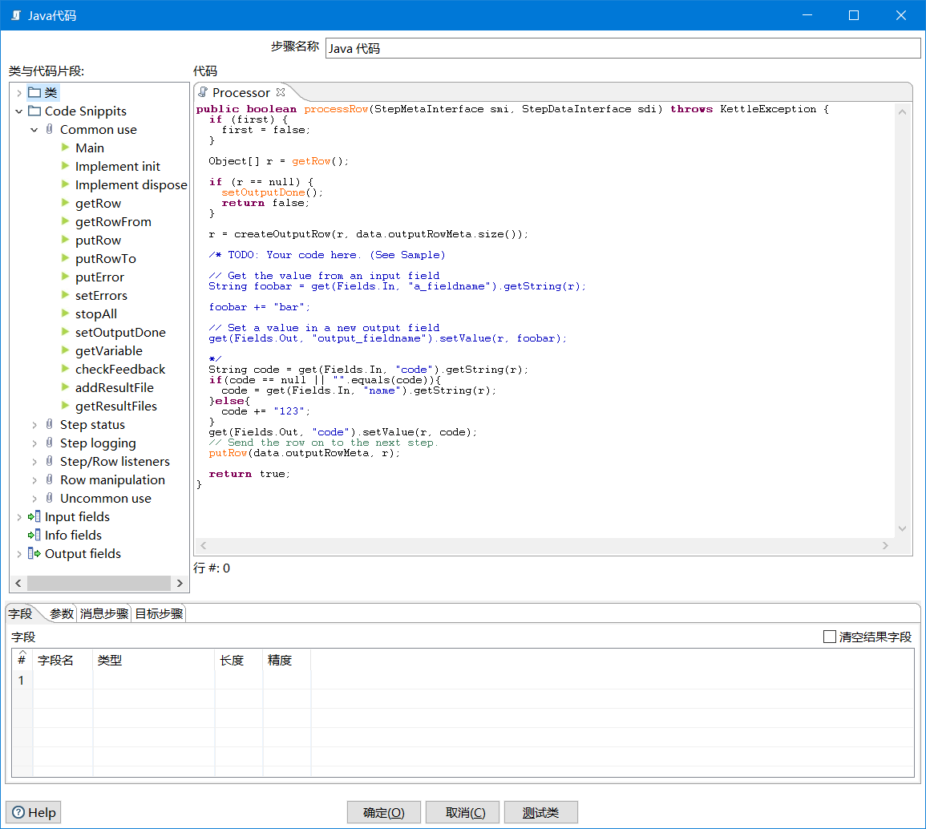
java脚本
java脚本
Java函数

Slide 6
java脚本
java脚本
Java代码

Slide 7
java脚本
java脚本
新生成字段声明处

Slide 8
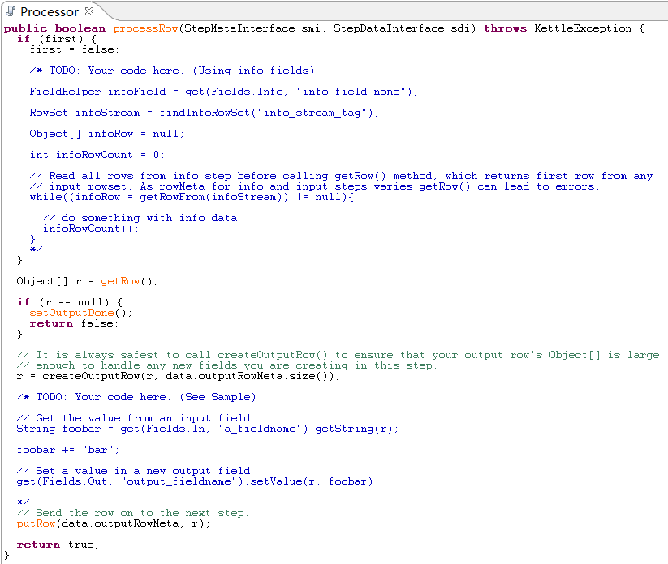
java脚本
java脚本-Main

Slide 9
任务
java脚本
从Excel中读取数据，生成newcode字段，如果code列为NULL就使用name列来替换，否则就在code列的后面加上123,结果保存在Excel
任务

Slide 10
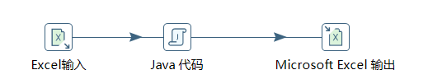
java脚本
分析
输入：Excel输入
脚本：Java代码
输出：Excel输出

